Slide 1



HyperDoctor
The Computerized System for Drug Decision of Hypertension
CPBMI Team 1
강민규, 김혜원, 박광열, 손정우, 이은솔, 이재우, 정희정, 주광식, 한현욱

Slide 2
Introduction & Motivation
30%의 유병률을 보이는 가장 대표적인 국민병 중 하나
가이드라인이 나와있지만, 진료 때마다 가이드라인을 참고하거나 따르기 어려움
심장 내과 전문의, 내과 전문의, 타과 전문의, 일반의
숙련의 vs. 미숙의
공중보건의

Slide 3
Purpose
대한고혈압학회 2013년 고혈압 진료지침에 따르는 적절한 알고리즘 개발 및 CDSS 구현
환자의 병력, 병용 약물 여부에 따른 약물 선택 정보 제공
의사 스스로의 가이드라인 준수 여부 확인
Python, SQL 등 CPBMI 때 배웠던 것들을 바탕으로 간단한 프로젝트 진행

Slide 4
프로젝트 역할 배분 및 계획 수립

Slide 5
Role
1조
조장 : 한현욱
서브 1조
서브 2조
알고리즘 개발
사용자인터페이스 개발
데이터베이스 개발
SQL 개발, 문헌조사
한현욱 (서브조장)
강민규, 이은솔, 이재우
박광열 (서브조장) 김혜원, 정희정
손정우, 주광식

Slide 6
Plan
추진계획 | 6월 |  | 7월 |  |  |  | 8월
 | 3주 | 4주 | 1주 | 2주 | 3주 | 4주 | 1주 | 2주 | 3주 | 4주
1. 선행 연구 조사 및 개발 환경 개발
2. System Design
3. Design and Implementation of Input/Output Form
4. Design and Implementation of Databases
5. Design and Implementation of SQL and Algorithm
6. Report

Slide 7
Progress
Offline 모임
수업 시작 전 2시 블랙머그
Online 모임 및 자료 공유
카카오톡
Git

Slide 8
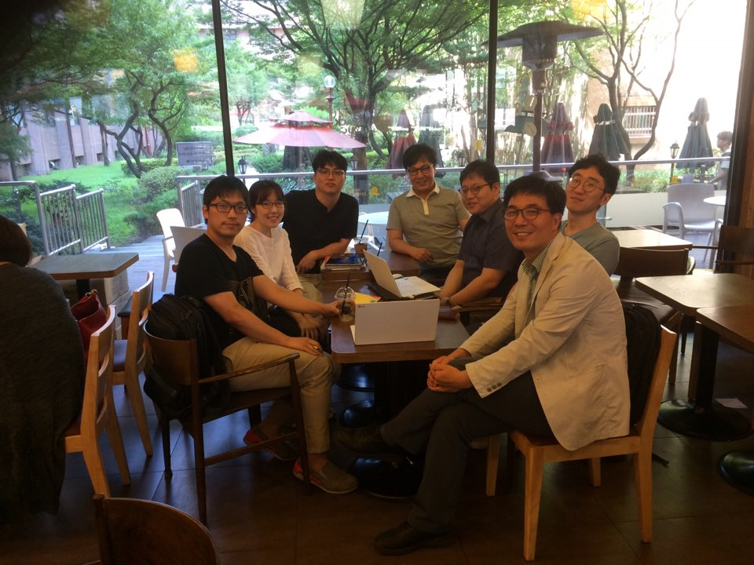

Slide 9
Reference
기존의 hypertension 관련 CDSS

Slide 10
1. ATHENA DSS
Assessment and Treatment of Hypertension: EvideNce-based Automation (ATHENA)
초창기의 decision support system
Developed at Stanford Medical Informatics
Two components
Knowledge Base (KB): risk stratification, BP targets, comorbidity, preferred drug, clinical message 등을 담고 있음
Guideline interpreter: patient-specific treatment를 recommend 함
Based on JNC6
M.K. Goldstein et al., Proc AMIA Symp. 2000:300-4.

Slide 11
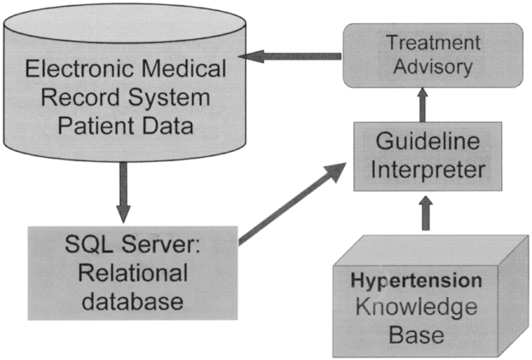
ATHENA - DSS architecture

Slide 12
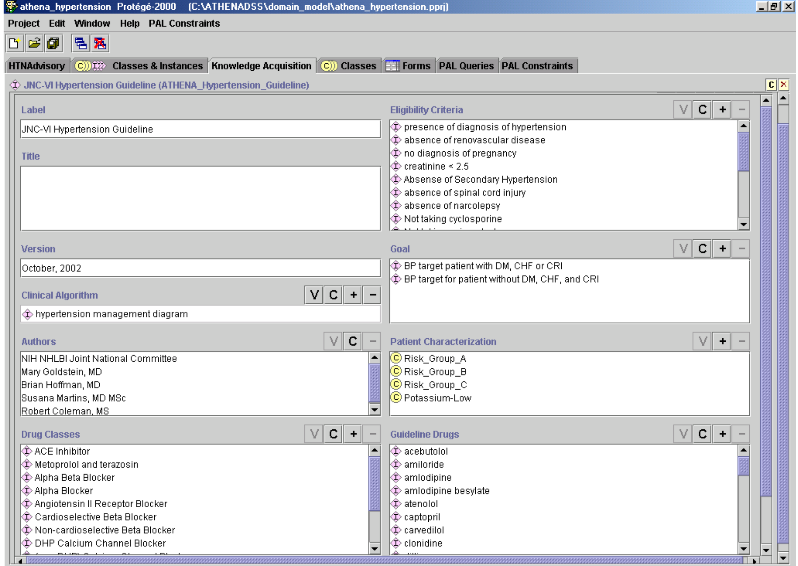
Knowledge Base Screen

Slide 13
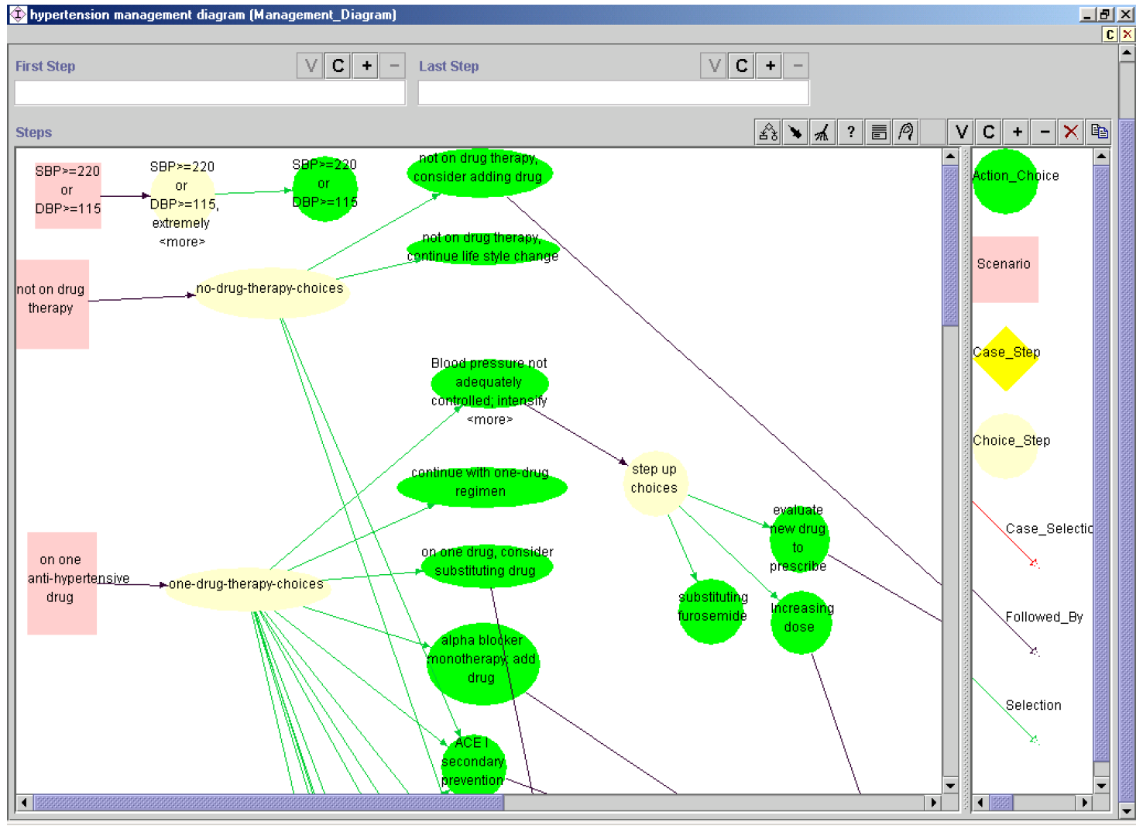
Guideline Model

Slide 14
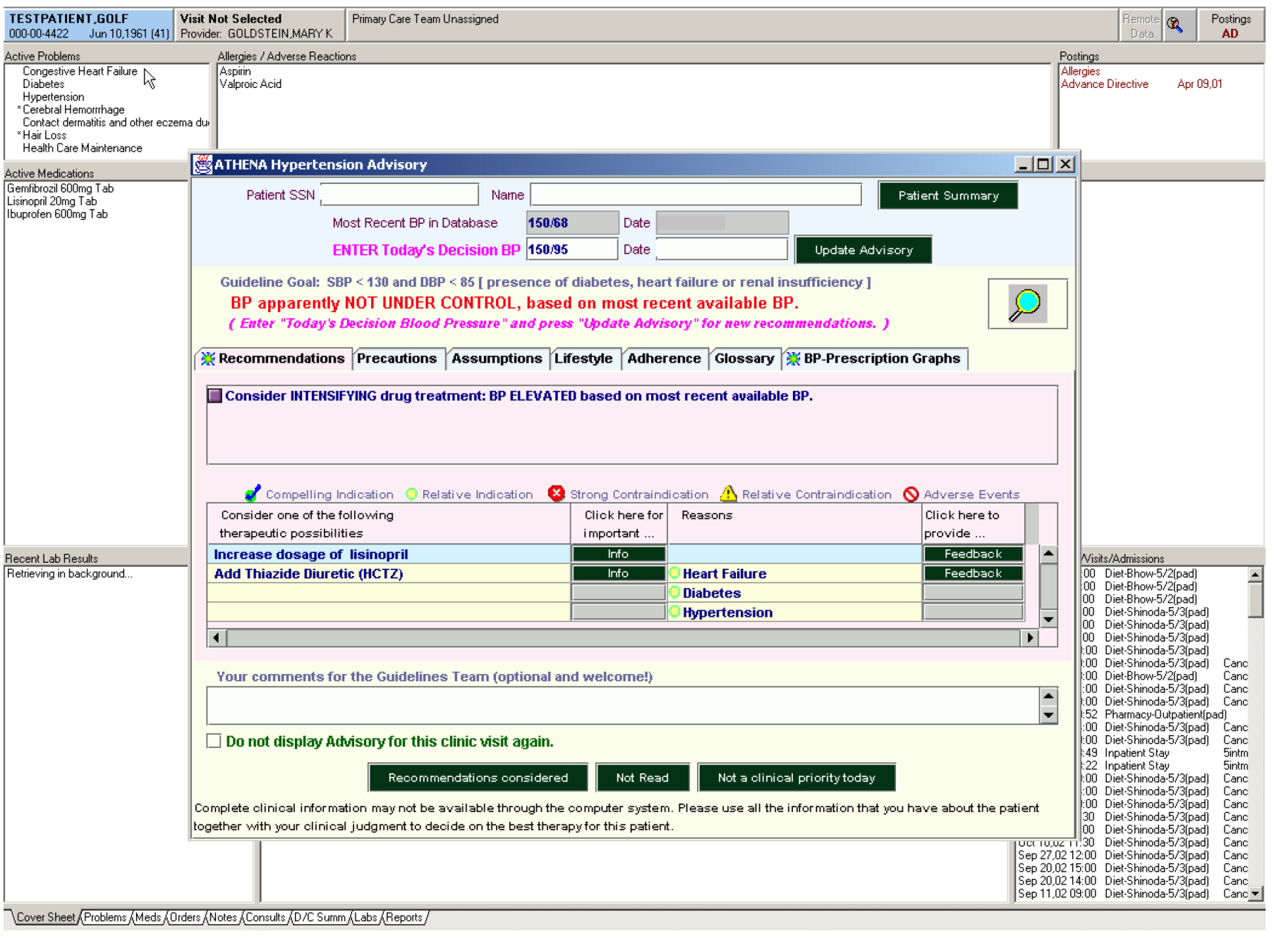
Recommendation Screen

Slide 15
2. DSS-HTN
Clinical and Computerized Decision Support System for Management of Hypertension
Algorithmic approach for
Evaluation of a patient
Risk stratification
Drug management
Lifestyle intervention
Based on Indian Guidelines for Hypertension II (2007)
R. Anchala et al., PLoS One. 2013 Nov 5;8(11)

Slide 16
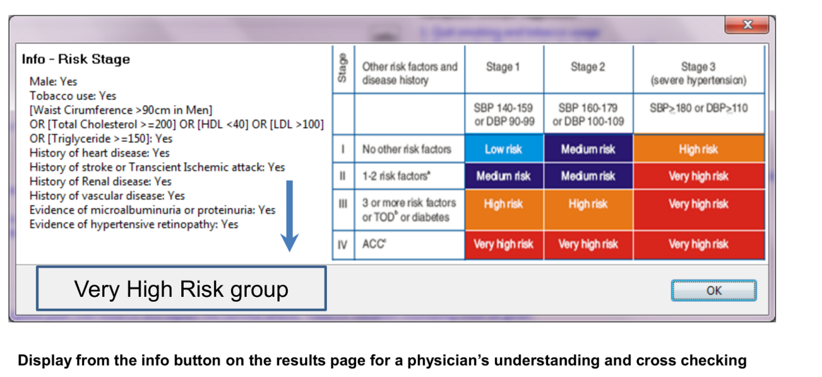
Risk staging

Slide 17
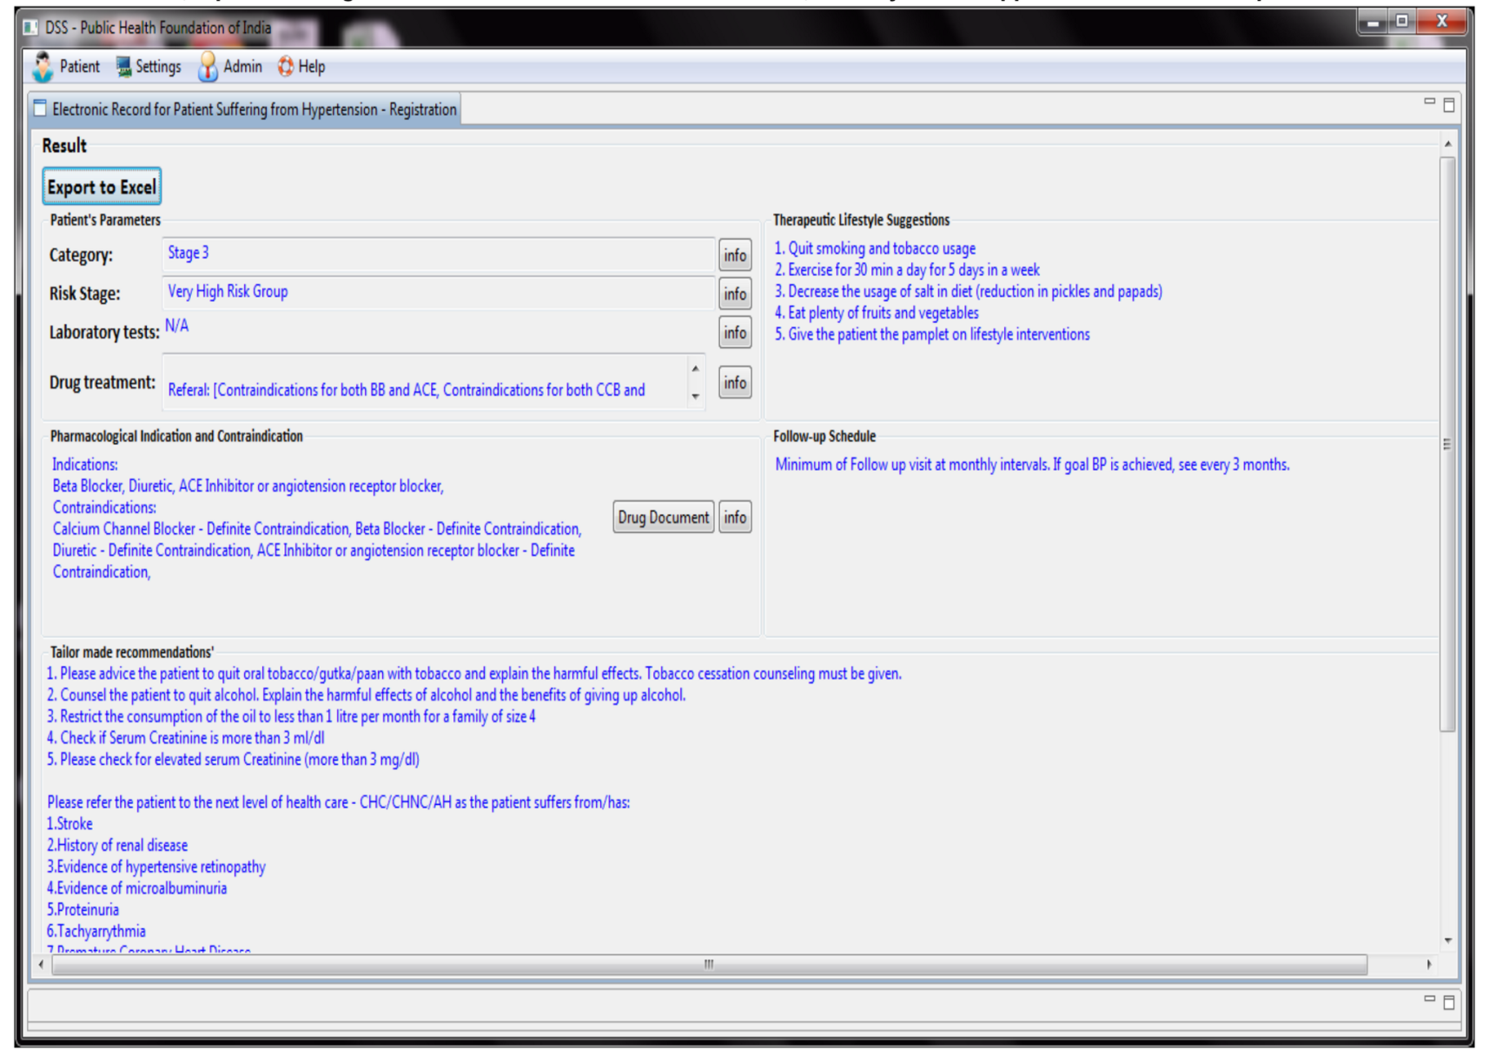
Recommendations and Advice

Slide 18
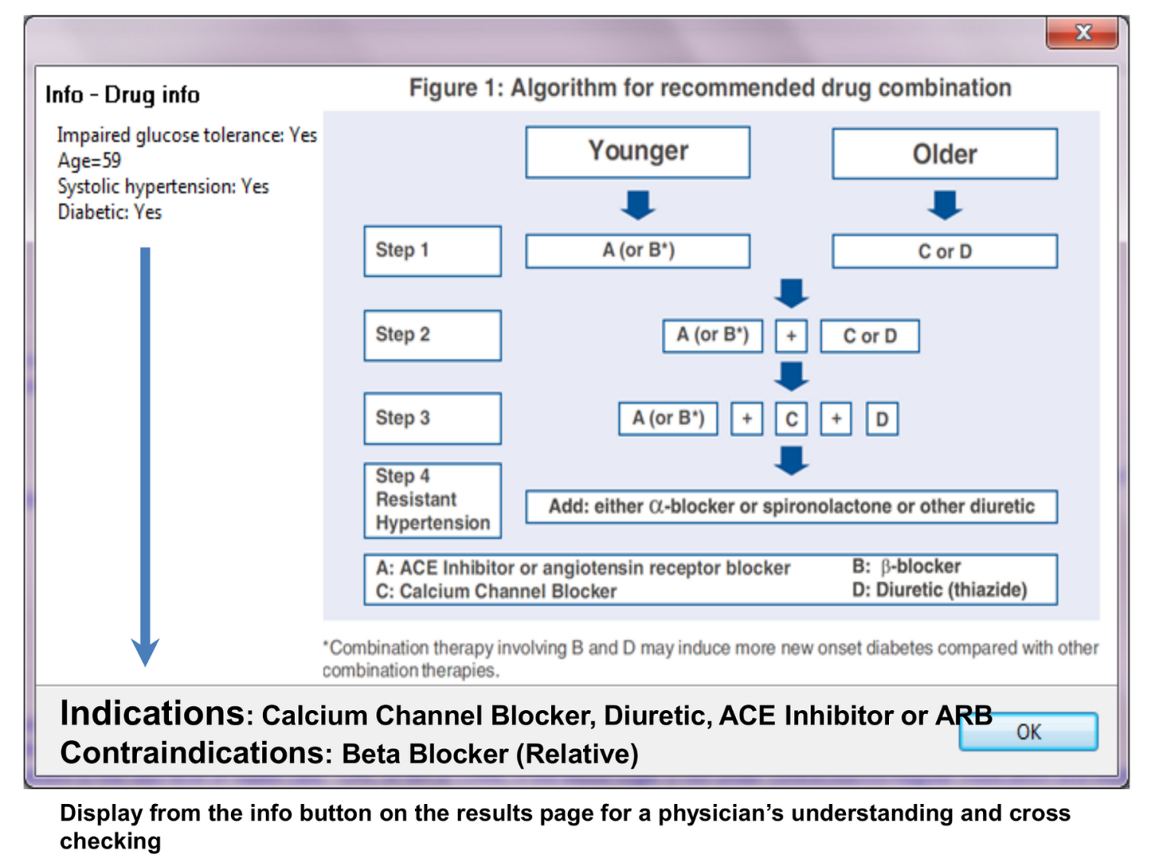
Drug information

Slide 19
Method
대한고혈압학회 2013년 고혈압 진료지침
대한의학회 고혈압 가이드라인 일차 의료용 요약 정보
Seventh Report of the Joint National Committee on Prevention, Detection, Evaluation, and Treatment of High Blood Pressure (JNC 7)
…
일차성 고혈압
병력, 합병증에 따른 약물치료

Slide 20
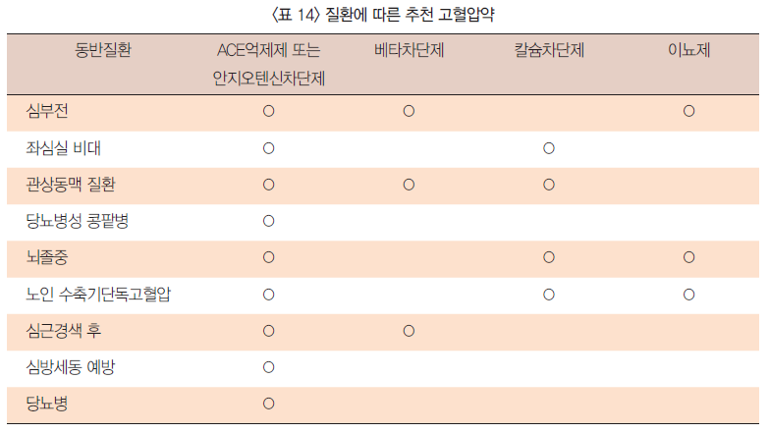
대한고혈압학회 2013년 고혈압 진료지침

Slide 21
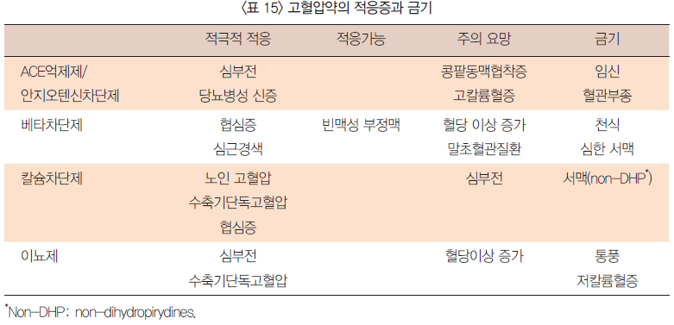
대한고혈압학회 2013년 고혈압 진료지침

Slide 22
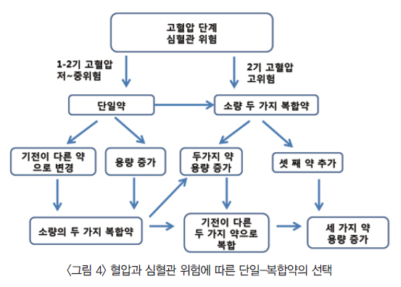
대한고혈압학회 2013년 고혈압 진료지침

Slide 23
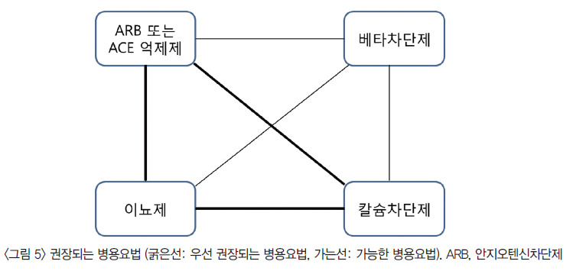
대한고혈압학회 2013년 고혈압 진료지침

Slide 24
Method
Drug Scoring 알고리즘
환자의 병력, 약물 병용 상태, 약물 선호도, 약물에 대한 반응에 따라 score를 계산
계산된 score를 바탕으로 환자마다 약물 우선순위를 부여
Score (약물) =
질환 점수 X 약물 병용 점수 X 개인별 선호도

Slide 25
Method
Score (약물) =
질환 점수 X 약물 병용 점수 X 개인별 선호도
기본점수 = 1
점수 부여 예시
질환점수
적응증시 1.5
상대적 금기증 0.1
절대적 금기증 0.001
약물 병용 점수
권장 병용 약물 1.6
상대적 금기 약물 0.1
개인별 선호도
부작용 0.1

Slide 26
Method
Score (약물) =
질환 점수 X 약물 병용 점수 X 개인별 선호도
임신한 심부전 환자
ACEI or ARB = 0.0015 (금기: 임신 * 적응증: 심부전)
Beta blocker = 1
CCB = 0.1 (상대적 금기: 심부전)
Diuretics = 1.5 (적응증: 심부전)
ACEI를 복용중인 노인 고혈압 & 당뇨 환자
ACEI or ARB = 1
Beta blocker = 0.1 (상대적 금기: 혈당 이상 증가)
CCB = 1.8 (적응증: 노인 고혈압 * 병용 권장)
Diuretics = 0.12 (상대적 금기: 혈당 이상 증가 * 병용 권장)

Slide 27

Method
구현
Model-View-Controller (MVC)
https://en.wikipedia.org/wiki/Model%E2%80%93view%E2%80%93controller/

Slide 28
엔진: python
데이터베이스: SQLite
Prototype: python
Final ver.: python - django
Prototype: python
Final ver.: python - django

Slide 29
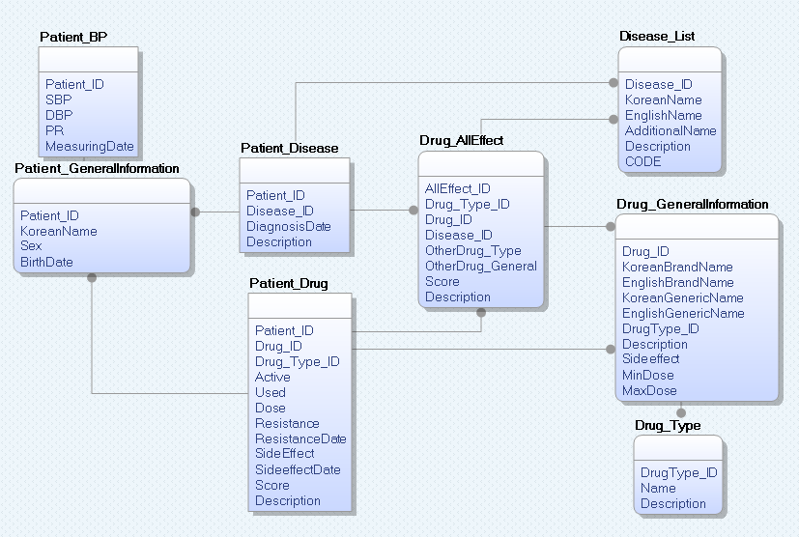

Slide 30
질환관련 DB
Disease_List: HTN과 관련있는 질환
환자관련 DB
Patient_GeneralInformation: 환자의 일반 정보
Patient_BP: 환자의 혈압
Patient_Disease: 환자가 가지고 있는 질환
Patient_Drug: 환자가 가지고 있는 질환
약물관련 DB
Drug_Type: 약물 분류(약물군)
Drug_GeneralInformation: 개별 약물에 관한 정보
상호작용관련 DB
Drug_AllEffect
개별 약물이나 약물군이 질환이나 타 약물과 가지고 있는 상호작용에 대한 점수 저장

Slide 31
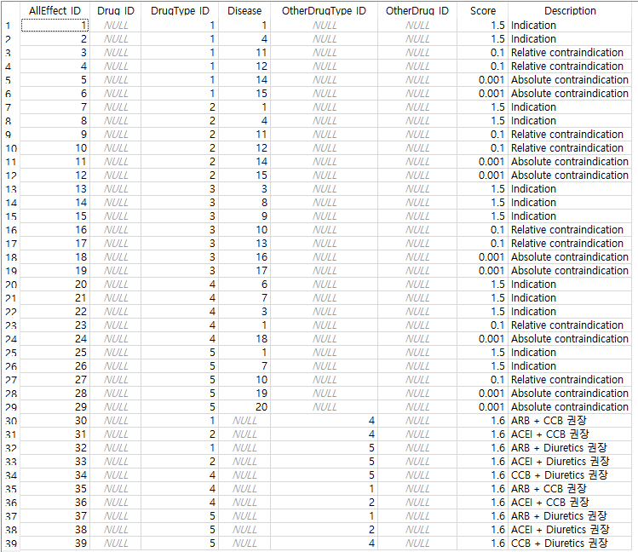

Slide 32
Discussion
최신 한국 guideline을 따른 CCDS
Database 확충만으로도 확장 가능한 Drug Scoring 알고리즘의 개발
1차 발표: 대화형식의 인터페이스를 이용한 simple 프로그램 완성
2차 발표: GUI를 입혀서 더욱 나은 인터페이스를 이용한 프로그램 완성

Slide 33
For Final Version
Python – django를 통한 web 형식의 input / output interface 설계
Drug 관련 database 확충
Validation 준비
가상 데이터 설문 등…

Slide 34
